Slide 1

DIE BOTSCHAFT VOM KREUZ
Lektion 2
Sabbat, 11. Juli 2026

Slide 2


“Denn das WORT vom KREUZ
ist denen, die verloren gehen, Torheit;
uns aber, die gerettet werden,
ist es GOTTES KRAFT.”
(1. Korinther 1:18 EU)

Slide 3



1. Korinther 1,17-31 spricht davon,
wie das Kreuz das Leben der Menschen beeinflusst.
Für Gläubige
ist das KREUZ
ein Symbol des Heils.
Für Menschen
aus dem 1. Jahrhundert
bedeutete das KREUZ
jedoch nur
den beschämenden Tod
eines Verbrechers.

Slide 4

Gerettet von jemandem, der auf einem Kreuz starb und dann wieder auferstand?
Für den Durchschnittsmenschen ist es
Torheit, Sinnlosigkeit und Schwäche.
Aber für diejenigen von uns,
die ihr Herz für den Ruf des HEILIGEN GEISTES geöffnet haben,
ist das KREUZ "die KRAFT GOTTES, [...] WEISHEIT, GERECHTIGKEIT,
HEILIGUNG und ERLÖSUNG" (1. Kor. 1,18,30).

Slide 5
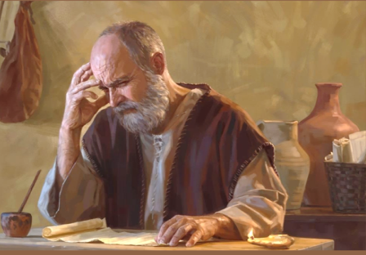
Die Weisheit Gottes – 1. Kor. 1,24
Die Torheit des Kreuzes – 1. Kor. 1,23
Die Kraft Gottes – 1. Kor. 1,18
Die Botschaft vom Kreuz – 1. Kor. 1,21
Die Torheit und Schwäche Gottes –
1. Kor. 1,25
So, 5. Juli –
Das EVANGELIUM vom Kreuz
Mo, 6. Juli – Torheit für jene,
die verloren gehen
Ü b e r b l i c k
Di, 7. Juli – Kraft für diejenigen,
die gerettet werden
Mi, 8. Juli –
Ein gekreuzigter MESSIAS
Do, 9. Juli – CHRISTUS,
die Kraft und Weisheit GOTTES

Slide 6



So, 5. Juli –
Das EVANGELIUM vom Kreuz
DIE WEISHEIT GOTTES
“denen aber, die berufen sind,
Juden und Griechen,
predigen wir CHRISTUS
als GOTTES KRAFT
und GOTTES WEISHEIT.”
(1. Korinther 1:24)
GOTT selbst
hatte ihn gesandt
Seine Botschaft
zu predigen
"ohne menschliche Weisheit, damit das KREUZ CHRISTI nicht Seiner KRAFT
entleert wird"
(1. Kor. 1,17).
In ATHEN hatte Paulus
menschliche Weisheit genutzt,
um die Weisen zu überzeugen.
Von da an beschloss er, nur noch
GÖTTLICHE WEISHEIT zu verwenden.

Slide 7

So, 5. Juli –
Das EVANGELIUM vom Kreuz
DIE WEISHEIT GOTTES
“denen aber, die berufen sind, Juden und Griechen,
predigen wir CHRISTUS
als GOTTES KRAFT und GOTTES WEISHEIT.” (1. Korinther 1:24)
Was ist
die GÖTTLICHE Weisheit,
die Paulus predigt?
Die Weisheit GOTTES
hat "die Weisheit der Weisen
zunichte gemacht“;
sie verwirft
"das Verständnis der Weisen"
(1 Kor. 1,19);
und GOTT hat
"die Weisheit der Welt
zur Torheit gemacht."
(1. Kor. 1,20).
Entgegen aller menschlichen Logik
besteht GOTTES Weisheit darin,
"Gläubige durch die Torheit des Predigens zu retten"
(1. Kor. 1,21).

Slide 8

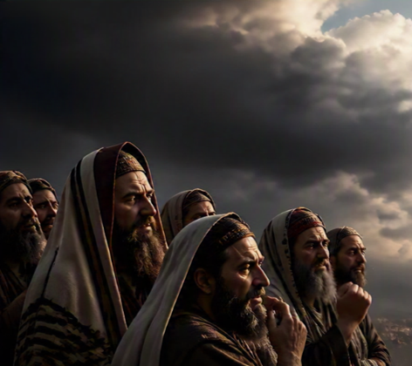
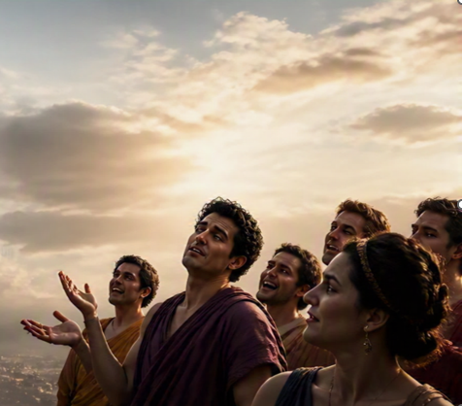
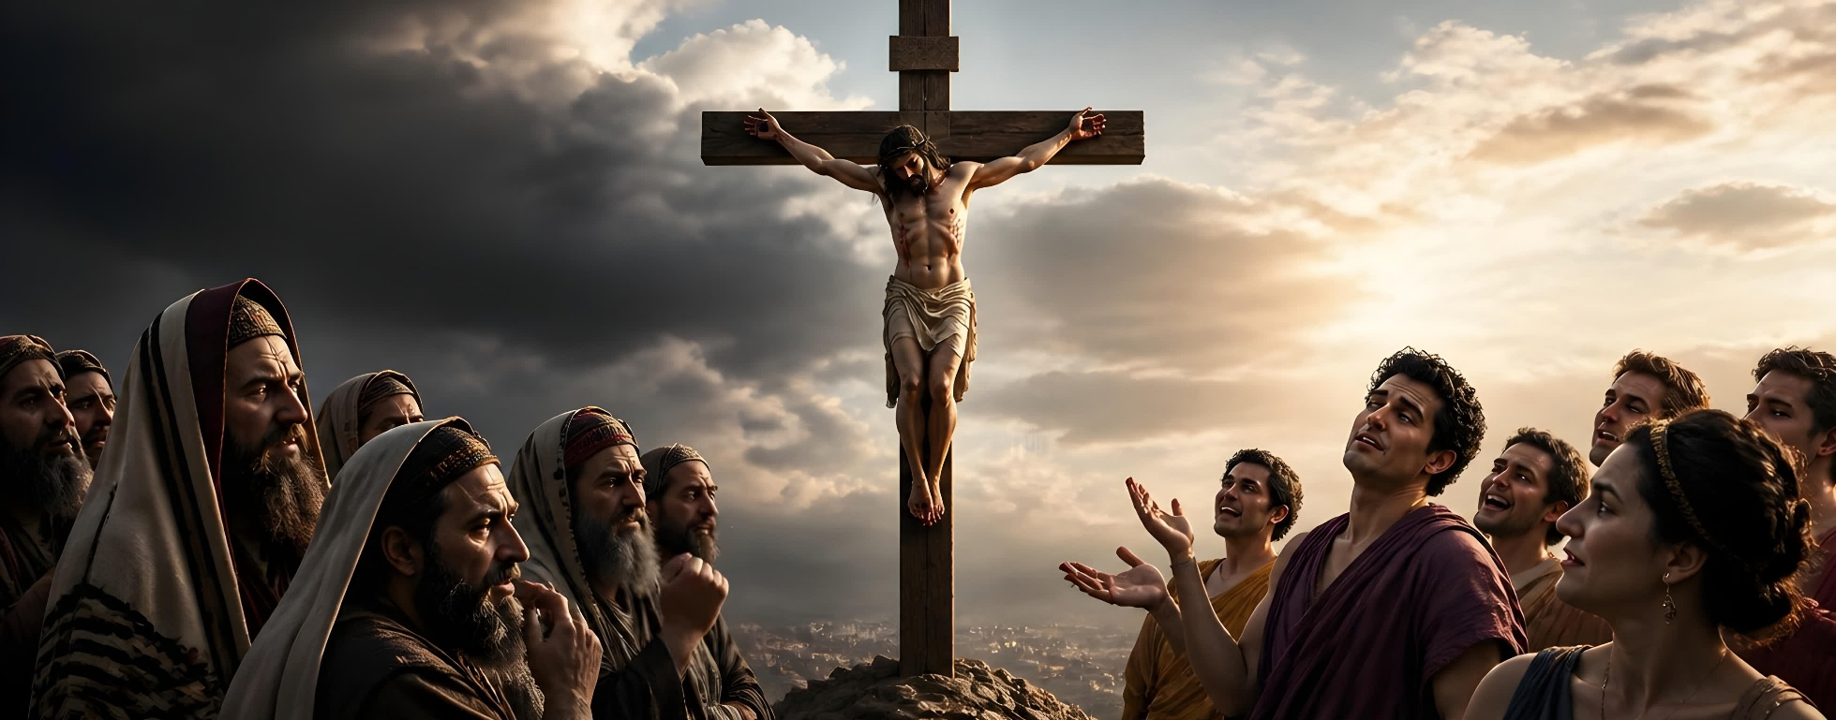
Mo, 6. Juli – Torheit für jene,
die verloren gehen
DIE TORHEIT DES KREUZES
“wir aber predigen CHRISTUS, den Gekreuzigten,
den Juden ein Ärgernis und den Griechen eine Torheit;” (1. Korinther 1:23)

Slide 9
Mo, 6. Juli – Torheit für jene,
die verloren gehen
DIE TORHEIT DES KREUZES
“wir aber predigen CHRISTUS, den Gekreuzigten,
den Juden ein Ärgernis und den Griechen eine Torheit;” (1. Korinther 1:23)
Das griechische Wort mōria (Torheit, Narretei, Dummheit) wird in 1. Korinther 5 x verwendet:
“Denn das Wort vom KREUZ ist eine Torheit denen, die verloren werden; ”
(1. Kor. 1:18)
“gefiel es GOTT wohl, durch die Torheit der Predigt selig zu machen,
die da glauben.” (1. Kor. 1:21)
“Christus, den Gekreuzigten, […] den Heiden eine Torheit;” (1. Kor. 1:23)
“Der irdisch gesinnte Mensch aber erfasst nicht, was vom GEIST GOTTES kommt. Torheit ist es für ihn…” (1. Kor. 2:14)
“Denn die Weisheit dieser Welt ist Torheit bei GOTT.” (1. Kor. 3:19)

Slide 10
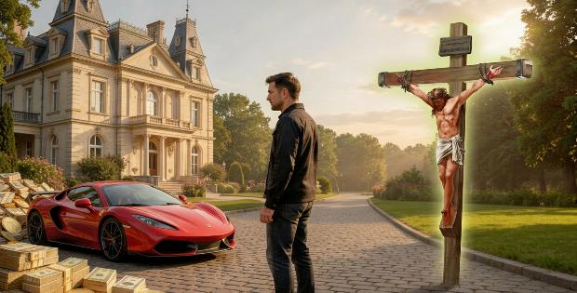
Mo, 6. Juli – Torheit für jene,
die verloren gehen
DIE TORHEIT DES KREUZES
“wir aber predigen CHRISTUS, den Gekreuzigten,
den Juden ein Ärgernis und den Griechen eine Torheit;” (1. Korinther 1:23)
Das Kreuz ist eine Torheit (Unsinn)
für diejenigen, die verloren sind
und GOTT nicht kennen (Heiden),
die nur an diese Welt denken
(der natürliche Mensch)
und die nur von ihrer eigenen Weisheit regiert werden.
Aber das KREUZ ist ein SEGEN
für diejenigen,
die gerettet sind,
also für diejenigen, die bereit sind,
das KREUZ aus GOTTES Sicht zu sehen.

Slide 11

Di, 7. Juli – Kraft für diejenigen,
die gerettet werden
DIE KRAFT GOTTES
“Denn das Wort vom Kreuz ist eine Torheit denen, die verloren werden;
uns aber, die wir selig werden, ist es Gottes Kraft.” (1. Korinther 1:18)
Das Kreuz hat die Kraft, das Schlechteste des Menschen und das Beste GOTTES zu zeigen
(1. Kor. 1,18).
Das Schlimmste
im Menschen
Wahnsinn
Selbstzerstörung
GOTTES Bestes
Macht
Vergebung
Verdammnis
Erlösung
Ablehnung
Akzeptanz
Wer das KREUZ ablehnt, muss die Folgen seines Fehlverhaltens tragen
und wird letztendlich von Demjenigen vernichtet werden, Den er abgelehnt hat.

Slide 12

Di, 7. Juli – Kraft für diejenigen,
die gerettet werden
DIE KRAFT GOTTES
“Denn das WORT vom KREUZ ist eine Torheit denen,
die verloren werden;
uns aber, die wir selig werden, ist es GOTTES KRAFT.”
(1. Korinther 1:18)
Die Kraft GOTTES,
die sich am KREUZ offenbart hat,
kann den Menschen mit GOTT zu versöhnen,
indem sie ihm alle seine Sünden vergibt
und ihm das ewige Leben schenkt
(Kol 1,20):
„und durch IHN alles zu versöhnen zu IHM hin,
es sei auf Erden oder im Himmel,
indem er FRIEDEN machte
durch Sein Blut am KREUZ.”

Slide 13
Di, 7. Juli – Kraft für diejenigen,
die gerettet werden
DIE KRAFT GOTTES
“Denn das WORT vom KREUZ ist eine Torheit denen,
die verloren werden;
uns aber, die wir selig werden, ist es GOTTES KRAFT.”
(1. Korinther 1:18)
(1. Petr 2,24):
" Der unsre Sünden selbst hinaufgetragen hat
an Seinem Leibe auf das Holz,
damit wir,
den Sünden abgestorben,
der GERECHTIGKEIT leben.
Durch Seine Wunden
seid ihr heil geworden.“

Slide 14

Mi, 8. Juli –
Ein gekreuzigter MESSIAS
DIE BOTSCHAFT VOM KREUZ
Warum ist es töricht,
die Botschaft des Kreuzes
zu predigen
(1. Korinther 1,21-24)?
“Denn weil die Welt
durch ihre Weisheit
GOTT in Seiner Weisheit
nicht erkannte,
gefiel es GOTT wohl,
durch die Torheit
der Predigt
selig zu machen,
die da glauben.”
(1. Korinther 1:21)
Die Juden erwarteten einen MESSIAS, der sie von römischer Unterdrückung befreien sollte.
Als JESUS verkündete,
dass Er gekreuzigt werden würde, waren Seine eigenen Jünger entsetzt. Außerdem war für einen Juden
ein Mann, der an einem Baum hing,
ein von GOTT Verfluchter (5. Mo 21,23). Für einen Nichtjuden, der nicht einmal einen Erlöser erwartete,
war das Ergebnis dasselbe:
Das Kreuz ist Torheit.

Slide 15

Mi, 8. Juli –
Ein gekreuzigter MESSIAS
DIE BOTSCHAFT VOM KREUZ
Die Botschaft
vom KREUZ zeigt,
wie weit GOTT
bereit war zu gehen, um uns
das Heil
zu gewähren.
Für die ENGEL
war die Botschaft vom KREUZ
jedoch etwas ganz anderes.
JESUS, Den sie im Himmel gekannt hatten,
ließ sich aus Liebe zu einer Rasse töten,
die Ihn abgelehnt hatte.
Das ist die Perspektive,
die Paulus durch seine Predigten
vermitteln wollte.

Slide 16
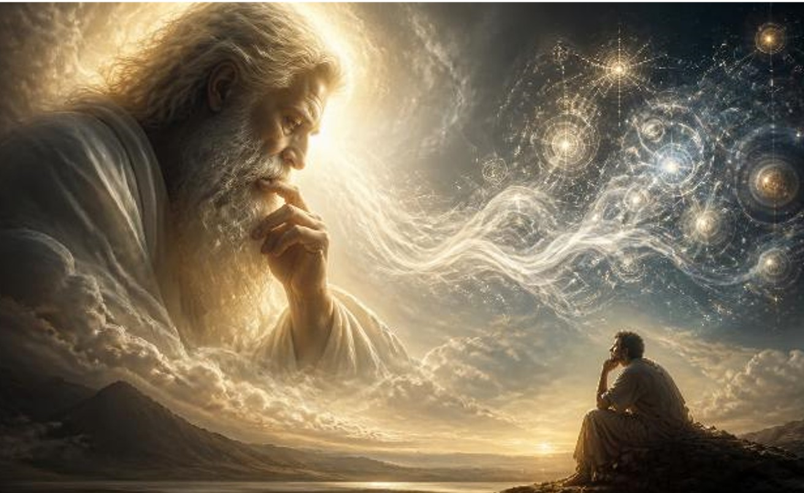

Do, 9. Juli – CHRISTUS,
die Kraft und Weisheit GOTTES
DIE TORHEIT UND SCHWÄCHE GOTTES
“Denn die göttliche Torheit ist weiser,
als die Menschen sind
und die göttliche Schwachheit ist stärker,
als die Menschen sind.”
(1. Korinther 1:25)
Ist GOTT
in irgendeiner Weise töricht oder schwach
(1. Kor. 1,25)?
Natürlich nicht,
denn GOTT ist frei von Unvollkommenheiten.
Paulus zieht hier lediglich einen bildlichen Vergleich:
Hätte GOTT irgendwelche törichten Gedanken,
wären diese weiser als der weiseste Gedanke
eines Menschen; oder gäbe es bei GOTT irgendwelche schwachen Argumente, wären diese viel stärker als die stärksten menschlichen Argumente.

Slide 17

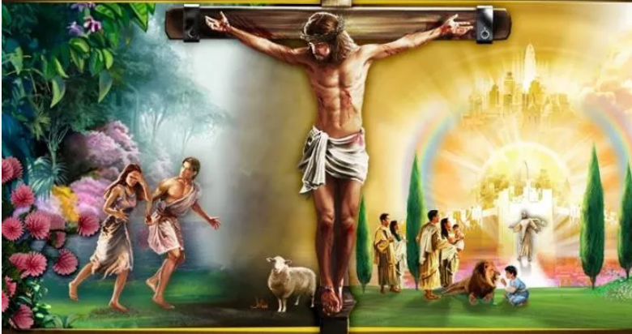
Do, 9. Juli – CHRISTUS,
die Kraft und Weisheit GOTTES
DIE TORHEIT UND SCHWÄCHE GOTTES
“Denn die göttliche Torheit ist weiser, als die Menschen sind
und die göttliche Schwachheit ist stärker, als die Menschen sind.”
(1. Korinther 1:25)
Alle Weisheit,
die von den weisesten Menschen gesammelt wird,
ist unfähig,
einen Rettungsplan
für die Menschheit
zu entwerfen.
GOTT allein konnte
durch die Kraft des Opfers
JESU am Kreuz
"denen, die gerettet werden"
Erlösung gewähren
(1 Kor. 1,18); …
"den Gläubigen" (1 Kor. 1,21);
und "denen, die berufen sind" (1 Kor. 1,24).

Slide 18
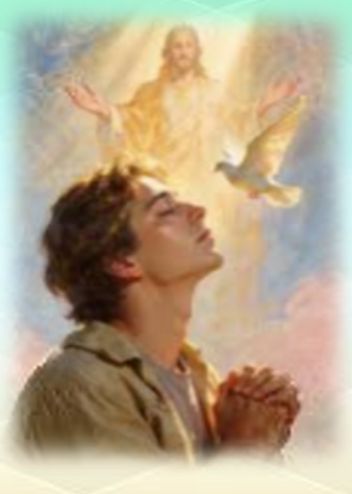
Do, 9. Juli – CHRISTUS,
die Kraft und Weisheit GOTTES
DIE TORHEIT UND SCHWÄCHE GOTTES
“Denn die göttliche Torheit ist weiser, als die Menschen sind
und die göttliche Schwachheit ist stärker, als die Menschen sind.”
(1. Korinther 1:25)
Nur diejenigen,
die als Antwort
auf den Ruf
des HEILIGEN GEISTES
an JESUS glauben,
werden gerettet werden.

Slide 19
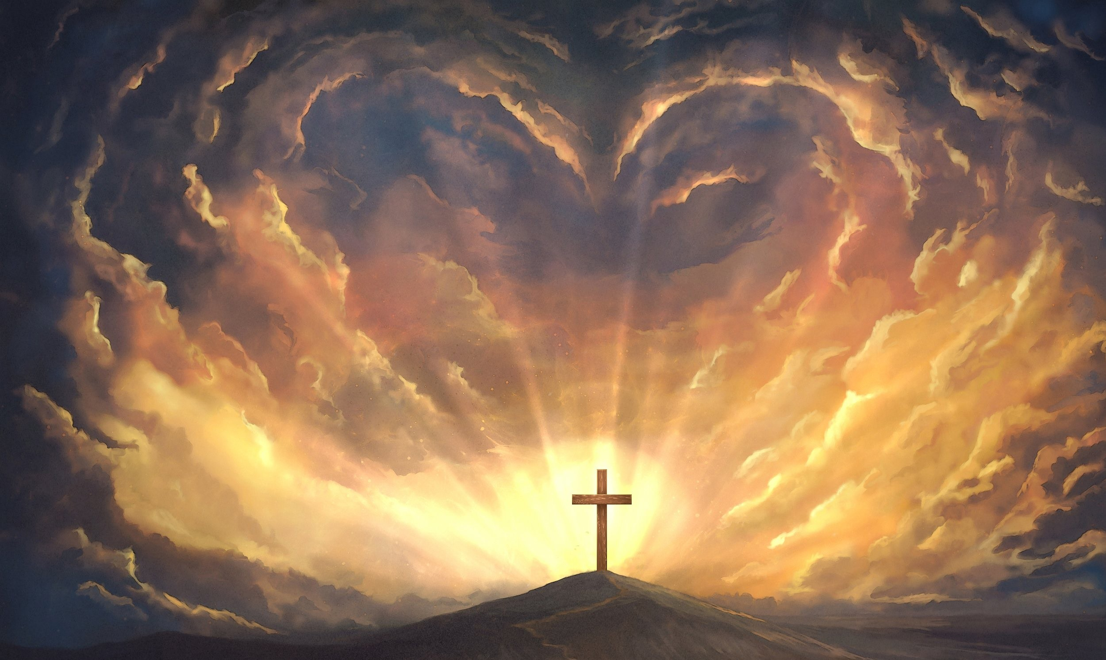
Doch zu Paulus Zeiten
wurde das Kreuz
mit Abscheu und Entsetzen betrachtet.
Jemanden, der am KREUZ
den Tod gefunden hatte,
als Retter der Menschheit
zu verehren,
hätte naturgemäß
Spott u. Widerstand hervorgerufen. […]
“In den Vorstellungen
vieler Menschen
unserer Zeit ist
das KREUZ
VON GOLGATHA
von heiligen Erinnerungen umgeben.
Mit den Schauplätzen
der KREUZIGUNG
verbinden sich
geheiligte Assoziationen.
E. G. White, The Acts of the Apostles (Das Wirken der Apostel), S. 245 (engl. Ausg.)

Slide 20
Man hätte ihn für schwachsinnig gehalten,
wenn er versucht hätte zu zeigen,
wie das KREUZ irgendeinen Zusammenhang
mit der Erhebung der Menschheit
oder dem Heil der Menschheit haben könnte.
Doch für Paulus war das KREUZ
das einzige Objekt von HÖCHSTEM INTERESSE. […]
E. G. White, The Acts of the Apostles
(Das Wirken der Apostel), S. 245 (engl. Ausg.)

Slide 21
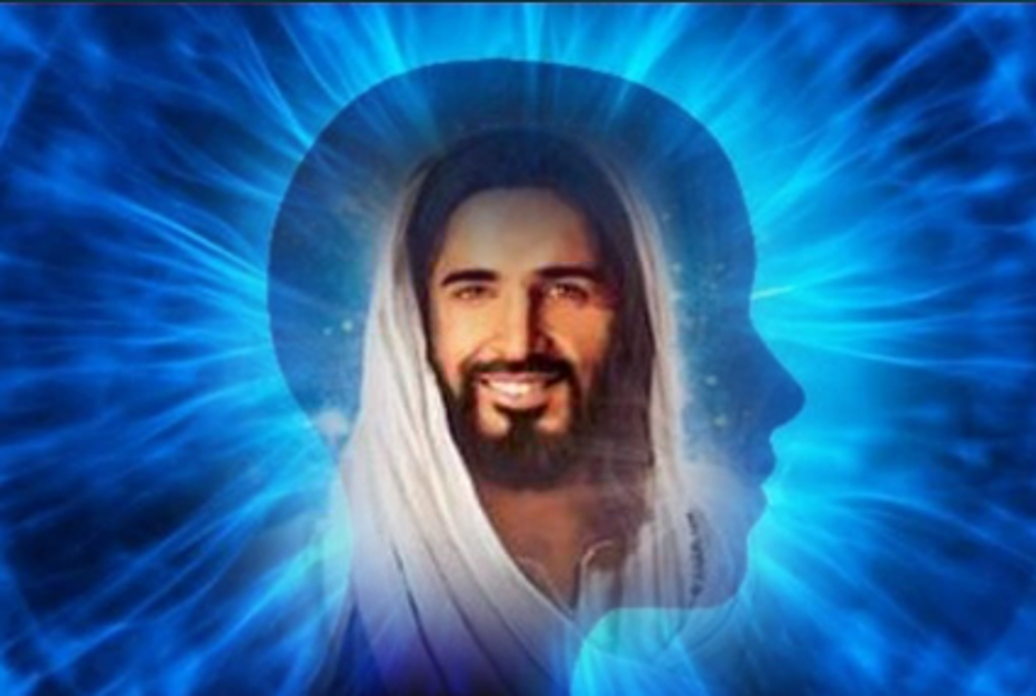

Er wusste aus eigener Erfahrung:
Wenn ein Sünder einmal
die Liebe des VATERS erkennt,
wie sie sich
im Opfer
Seines SOHNES offenbart,
und sich dem GÖTTLICHEN Einfluss hingibt, vollzieht sich eine HERZENS-WANDLUNG
und fortan bedeutet CHRISTUS
ALLES und
ist in ALLEM.”
E. G. White, The Acts of the Apostles (Das Wirken der Apostel), S. 245 (engl. Ausg.)

